Slide 1


Методы семейного воспитания
Подготовила
Педагог-психолог: Школьная Г.В.
МБДОУ дет/сад № 7 «Сказка»
г. Томари Сахалинская область

Slide 2


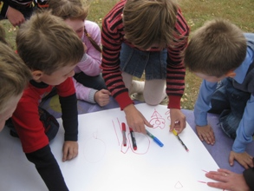
Золотое правило
для того чтобы легче было общаться

Slide 3
- Не перебивать друг друга.
Доверительный, доброжелательный стиль общения.
Искренность в общении (говорим правду или молчим).
Общение по принципу «здесь и теперь», говорим от первого лица /Я/.
Не критикуем личность других, а оцениваем только высказывания или поступки.
Стараемся видеть сильные стороны выступающего.

Slide 4
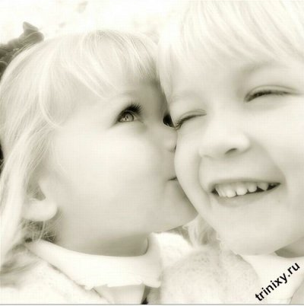
«КОМПЛИМЕНТЫ»
«Спасибо, мне очень приятно!»

Slide 5
МЕТОДЫ
ТРЕБОВАНИЕ
РАЗЬЯСНЕНИЕ
УБЕЖДЕНИЕ
ВНУШЕНИЕ

Slide 6
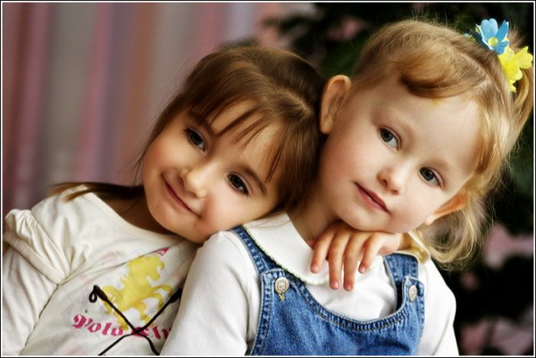
ИССЛЕДОВАТЕЛИ УТВЕРЖДАЮТ,
РОДИТЕЛИ РАЗГОВАРИВАЮТ
С ДЕТЬМИ
Примерно 15-20 минут в день
Из них 10-12 на раздачу указаний
Три модели общения:
Три модели общения:
АВТОРИТАРНАЯ
ЛИБЕРАЛЬНАЯ
ДЕМОКРАТИЧЕСКАЯ

Slide 7
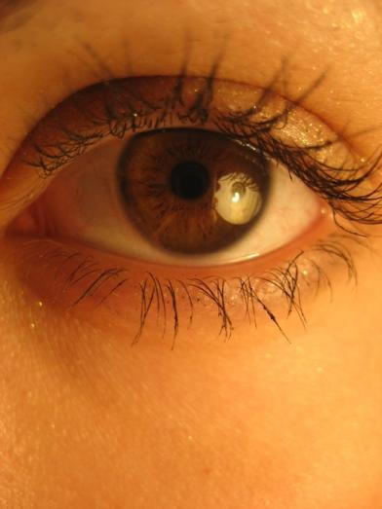
АВТОРИТАРНЫЙ СТИЛЬ
Карательно – насильственной дисциплине.
Чрезмерно контролируют все поступки ребенка, требуют от него покорности, нетерпеливы к детским недостаткам.
-неуверенность в себе;
-страх;
-мстительность;
-агрессивность по отношению к слабым;
-заниженная самооценка.

Slide 8
ЛИБЕРАЛЬНЫЙ СТИЛЬ
Не контролируют поведение ребёнка.
Вседозволенность, выполнение всех желаний ребенка.
Неоправданная идеализация его родителями.
-чрезмерное самолюбие;
-задержку эмоционального развития;
-отчаяние;
-недоверие ко взрослым;
-озлобленность, разочарование.

Slide 9

ДЕМОКРАТИЧЕСКИЙ СТИЛЬ
Уважают личность ребенка, принимают его таким, каков он есть.
Дают понять ребенку, что его дела важны для них.
Доверяют, поощряют самостоятельность.
Осуждают не самого ребенка, а его поступок, прислушиваются к мнению ребенка.
Проводят вместе с ним свободное время, помогают развивать его способности.
-прислушиваются к советам родителей;
-наследуют адекватные мужские и женские черты поведения;
-растут уверенными в себе, хорошо социально адаптированными.

Slide 10
РОДИТЕЛЯМ
нужно помнить:
* в семье должен царить спокойный, уравновешенный тон;
* распоряжение должно быть коротким, не должно вызывать сомнений в его правильности и неизбежности;
* распоряжение должно отдаваться доброжелательно;
* нельзя проявлять педантизм, нужно считаться с просьбами и делами детей. Уступать, но не отменять: “хорошо, не можешь сегодня – сделай завтра”.

Slide 11

ТЕСТ
«Какой ты родитель?»
+ или -
1. Сколько раз тебе повторять!
2. Посоветуй мне, пожалуйста!
3. Не знаю, что бы я без тебя делала!
4. И в кого это ты только уродился?
5. Какие мы замечательные друзья!
6. Ну на кого же ты похож?
7. Вот я в твое время
8. Ты моя опора и помощник!
9. Ну что за друзья у тебя?
10. О чем ты только думаешь?
11. Ах, какая ты у меня умница!
12. А как ты считаешь, сынок?
13. У всех дети, как дети, а ты…
14. Какой ты у меня сообразительный!

Slide 12
Результаты теста
7-8 баллов – вы живете с ребенком душа в душу. Он искренне любит и уважает вас. Ваши отношения способствуют становлению его личности !
9-10 баллов – вы непоследовательны в общении со своим ребенком. Он уважает вас, хотя и не всегда с вами откровенен. Его развитие подвержено влиянию случайных обстоятельств.
11-12 баллов – вам необходимо быть к ребенку повнимательней. Вы пользуетесь у него авторитетом, но он нуждается в любви и ласке.
13-14 баллов – вы и сами чувствуете, что идете по неверному пути. Между вами недоверие. Постарайтесь уделять ему больше внимания, прислушивайтесь к его словам.

Slide 13
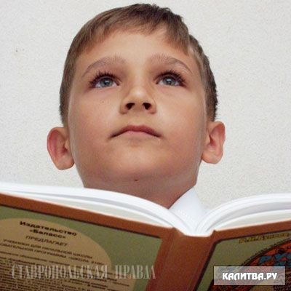
Мозговой штурм

Slide 14
Если ребенка не научишь в пеленках…
То не научишь и в подушках.
Когда отец говорит «так», а мать «сяк»…
Растёт ребёнок, как сорняк.
Умел дитя родить…
Умей и научить
Яблоко от яблони…
Далеко не падает

Slide 15
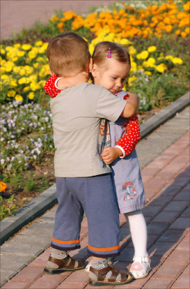
УПРАЖНЕНИЕ
«Передай другому»
Что я разрешаю своему ребенку?
Что я запрещаю своему ребенку?
Что я иногда уступаю ребенку?
Что я разрешаю, но ставлю условия?

Slide 16
Чтобы воспитать Человека, нужно:
• Принимать ребёнка таким, каков он есть, чтобы при любых обстоятельствах он был уверен в неизменности вашей любви к нему
• Не пытаться «лепить» своего ребёнка, а жить с ним общей жизнью, видеть в нём личность, а не объект воспитания
• Помнить, что воспитывают не ваши слова, а ваш личный пример
• Стремиться понять, о чём думает, чего хочет, почему ведёт себя так, а не иначе
• Не использовать ребёнка, как средство для достижения благородных, но своих целей
• Нельзя перекладывать ответственность за воспитание на других
• Помнить, что во всех поступках ребёнка виноваты взрослые

Slide 17

Правила должны быть в каждой семье. Чтобы сохранить мир в семье и не провоцировать конфликты с детьми, необходимо придерживаться определенных правил.

Slide 18
В.А.Сухомлинский
«Счастье отцовства и материнства
не манна небесная, не приходит праздничным гостем. Это трудное и выстраданное, и приходит только тем, кто не боится единообразного, многолетнего труда до самозабвения. Там, где утрачена эта мудрая, и отцовская, и материнская способность, - счастье становится признаком»

Slide 19

СПАСИБО ЗА ВНИМАНИЕ!!!

